Slide 1
IPDT
دوره آموزشي تعميركاران دستگاههاي تهويه مطبوع
شركت ایده پردازان دانش تاسیسات
هواساز

Slide 2
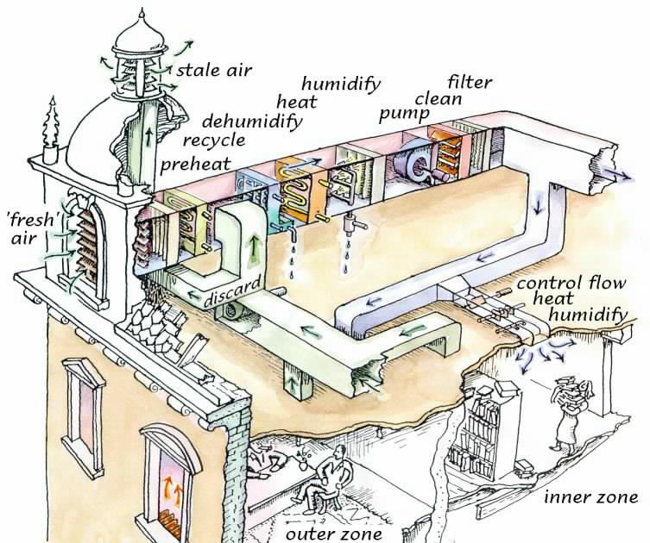
IPDT
هواساز چيست؟

Slide 3
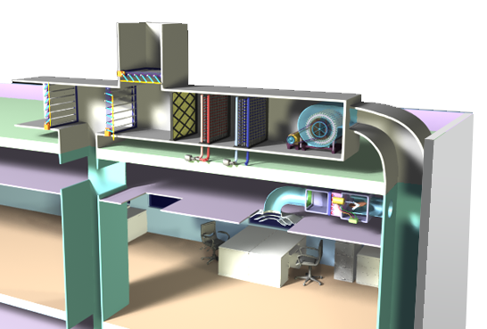
IPDT
كاربرد هواساز:

Slide 4
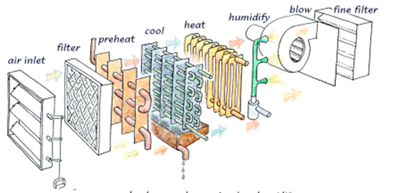
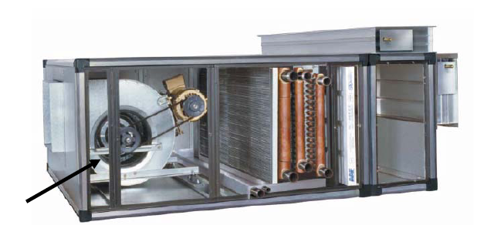
IPDT
انواع قسمتهاي هواساز:

Slide 5
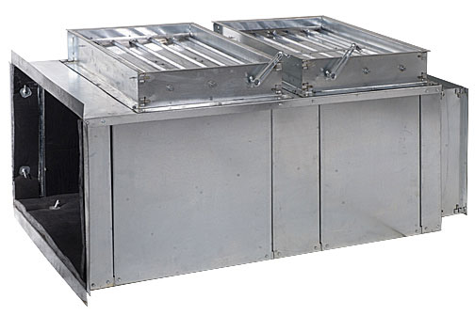
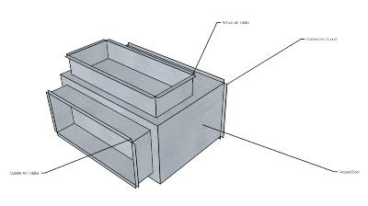
IPDT
انواع قسمتهاي هواساز:
- جعبه مخلوط (Mixing Box)

Slide 6
IPDT
انواع قسمتهاي هواساز:
Filter classes
Dust filters
- جعبه فيلتر (Filter Section)
Standard
Aerosol
Coarse
Fine
HEPA
ULPA
Dp > 10 µ m
10 µ m > Dp > 1 µ m
Dp < 1 µ m
G1 - G4
F5 - F9
H 11 - 13
U 14- 17
EN 779 Standard
EN 1822 Standard

Slide 7
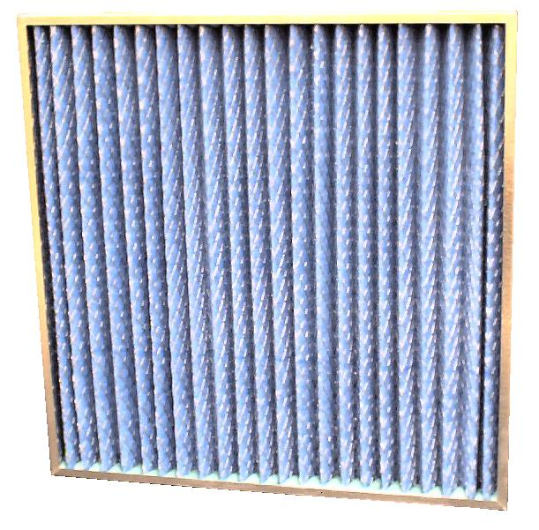
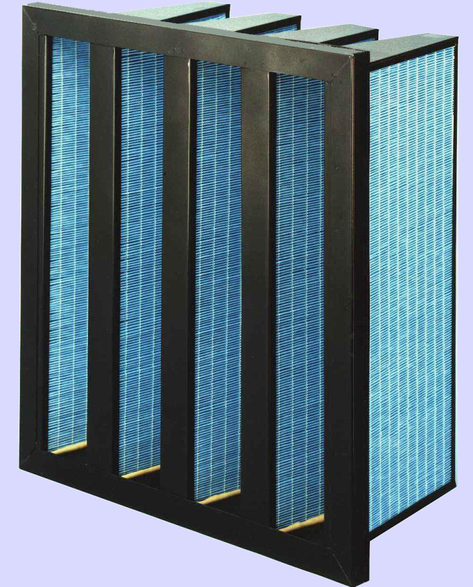
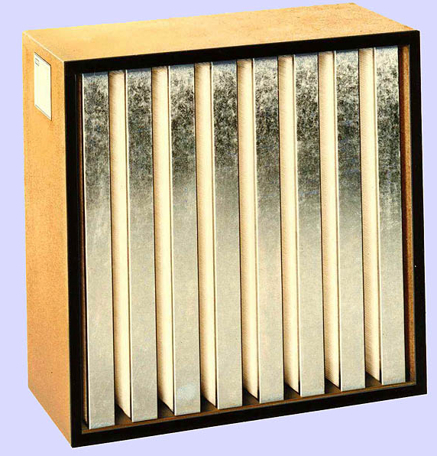
IPDT
انواع قسمتهاي هواساز:
- جعبه فيلتر (Filter Section)
HEPA or tertiary filter
Primary panel filter
Secondary filter

Slide 8
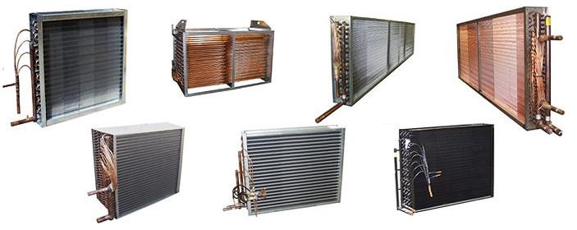
IPDT
انواع قسمتهاي هواساز:
- باكس سرمايشي و گرمايش (Coil Section)
كوئل هاي سرمايش:
1- آبي
2- گازي DX
كوئل هاي گرمايش:
1- آبي
2- بخار
3- الكتريكي

Slide 9
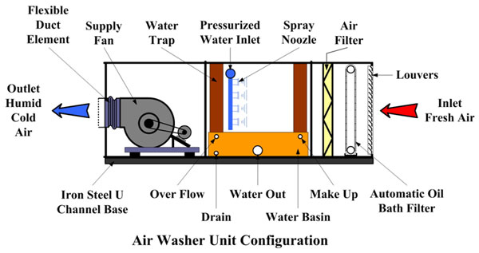
IPDT
انواع قسمتهاي هواساز:
- باكس رطوبت زن (Humidifier)
رطوبت زن :
1- Air Washer
2- بخار
الف - Steam
ب – Jacket Steam
3- الكتريكي

Slide 10
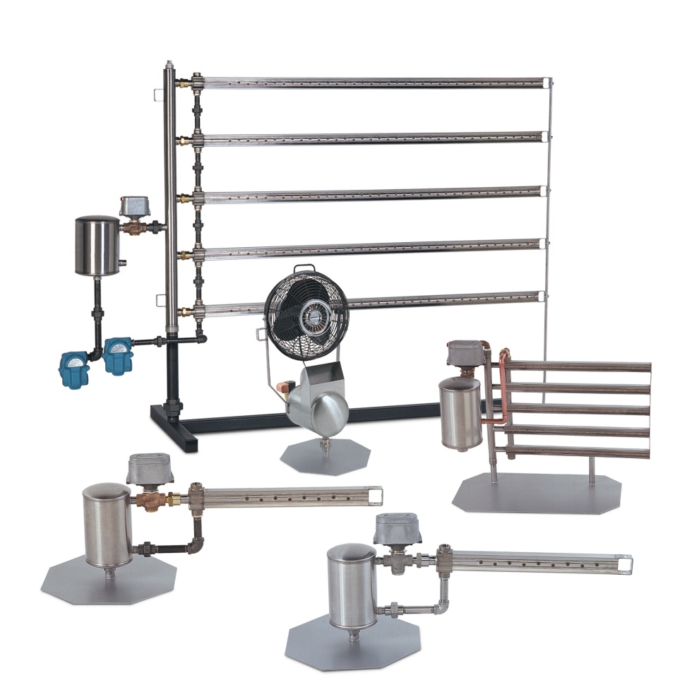
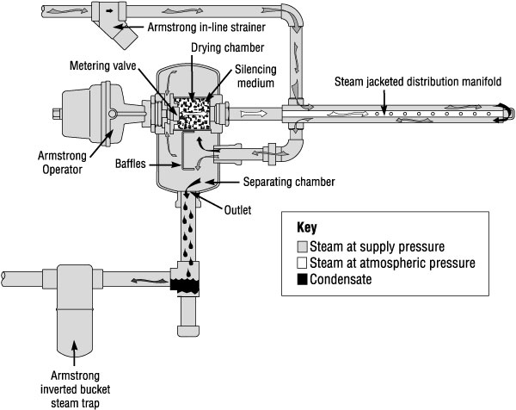
IPDT
انواع قسمتهاي هواساز:
- باكس رطوبت زن (Humidifier)

Slide 11
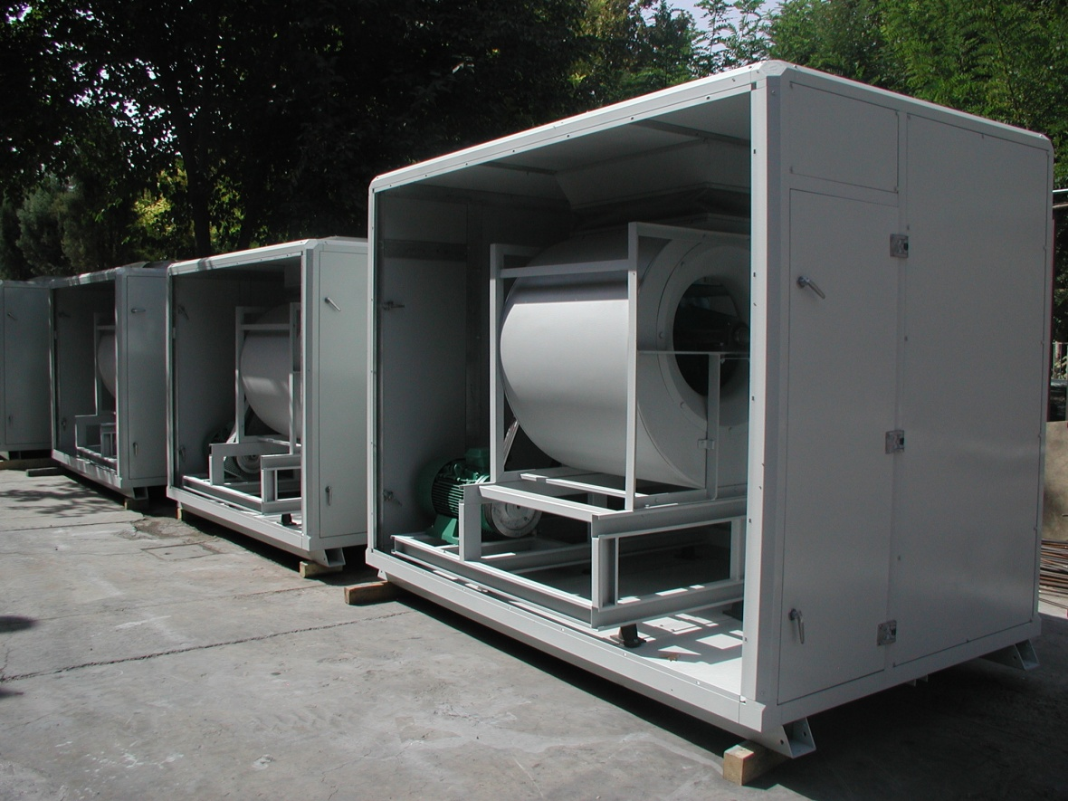
IPDT
انواع قسمتهاي هواساز:
- باكس بادزن (Fan Section)

Slide 12
IPDT
مونتاژ و نصب دستگاه:
قراردادن قسمتهاي مختلف دستگاه
مونتاژ
اتصال كانال
اتصالات لوله كشي
- كوئل سرمايشي
- كوئل گرمايشي
اتصالات برقي
نصب تجهيزات جانبي
فيلترها
دمپرها

Slide 13
IPDT
احتياط قبل از راه اندازي:
1- چك كنيد كه دستگاه كاملاً عايق الكتريكي شده باشد.
2- با مراجعه به نقشه هاي مورد تاييد مشتري و نحوه كار دستگاه و جهت جريان هوا، ترتيب صحيح مونتاژ دستگاه را بررسي و تاييد كنيد.
3- كاملاً از محكم بودن پيچ ها و مهره هاي اجزاي دوراني مانند فن، موتور و پولي نيز اطمينان حاصل كنيد.
4- چك كنيد كه هيچ جسم خارجي (مانند ابزار، مواد بسته بندي، قلوه سنگ يا ساير مصالح ساختماني و مواردي از اين دست) به داخل حلزوني فن نيفتاده باشد. دراين صورت، آن را خارج كنيد.
5- فن را با دست بچرخانيد تا مطمئن شويد بدون هيچ درگيري يا سروصداي اضافه آزادانه دوران مي كند.
6 – كشش و راستاي تسمه ها و پولي هاي فن را چك كنيد.
7- چك كنيد كه هيچ جسم خارجي (مانند مواد بسته بندي، ابزار ، پيچ ، گچ و غيره) كه ممكن است منجر به بسته شدن دمپرها و فيلترهاي هوا بشود در كانال ورودي هوا وارد نشده باشد.
8- كليه درب هاي دسترسي را طوري محكم ببنديد كه امكان هيچ گونه نشتي وجود نداشته باشد.
9- كليه دمپرهاي هوا را به مقدار 50 % ببنديد كه منجر به ايجاد افت فشار و كاهش بار اوليه و جريان اوليه موتور فن شود. مي توانيد به صورت يكي درميان صفحات ورودي را نيز در حالت نيمه باز قرار دهيد.

Slide 14
IPDT
احتياط قبل از راه اندازي:
10- چك كنيد كه كويل هاي آب، كويل هاي بخار، تله هاي مربوط و تخليه ها كاملاً درست نصب شده اند و داخل آنها مانعي وجود ندارد.
11- اطمينان حاصل كنيد كه موتورهاي فن و اجزاي برقي به طور صحيح نصب و متصل شده اند.
12- از خنثي بودن آب از نظر ميزان اسيد اطمينان حاصل كنيد. آب رفت را در كويل هاي آب به جريان بيندازيد. همه هواي سيستم و گازهاي موجود در آن (نياز به يك لوله آب 200 ميلي متري هست) و همين طور تله ها را تخليه كنيد.

Slide 15
IPDT
راه اندازي دستگاه:
مطمئين شويد كه فن ها در جهت فلش نشان داده شده روي محفظه فن دوران مي كنند.
- جرياني كه موتور فن ها مي كشند وقتي كه دمپر هاي هوا به تدريج در جهت باز شدن كامل، باز مي شوند نبايد از مقدار مندرج در پلاك مشخصات موتورها بيشتر شود. در اين صورت، يعني اگر جريان موتور فن ها بيش از مقدار مندرج در پلاك موتور ها شد، تنظيم پولي را با در نظر گرفتن اين كه در آخر كار راستاي پولي و كشش تسمه كاملاً مناسب مي باشند تغيير دهيد.
تله ها و تخليه ها را چك كنيد كه عملكرد آنها مناسب باشد.
- يكپارچه بودن مدار آب را چك و تاييد نماييد كه :
• نشتي وجود ندارد.
• نرخ جريان آب صحيح است.
- پيشنهاد مي شود يك سنسور يخ (اختياري) بين كويل هاي آب داغ و آب سرد نصب شود تا سيستم را در برابر خطر يخ زدن محافظت كند.

Slide 16
IPDT
نگهداري دستگاه:
1- كليات
2- بدنه دستگاه
3- مجموعه فن و موتور
الف - پيچ و مهره هاي اتصال
ب - ياتاقان ها
ج - سرو صداي حين كار
د - قسمت هاي محرك (پولي ها و تسمه ها)
4- فيلترها
5- كوئل سكشن
6- هواشوي
الف - تشتك تخليه
ب – فيلترها
ج- پمپ
د - محفظه پاشش

Slide 17
IPDT
عيب يابي هواساز:
-كوران هوا :
عيب و علت احتمالي چارة احتمالي :
1) توزيع نامناسب هوا .
2) دريچه هاي ورودي و خروجي هوا را مجدداً تنظيم كنيد .
3) پايين بودن بيش از حد دماي اتاق .
4) تنظيم ترموستات ، دريچة هواي برگشت ، و كليد قطع فشار ضعيف را امتحان كنيد .

Slide 18
IPDT
عيب يابي هواساز:
-كمبود هوادهي دريچه ها :
1) كمبود ظرفيت سرمايي .
2) ميزان تغيير دماي مرطوب ھوا را در حين عبور از كويل سردكننده امتحان كنيد .
ظرفيت سرمايي دستگاه را با بار سرمايي اعمال شده به آن مقايسه كنيد.
3) نادرست بون دور دمنده و ميزان افت فشار در حين عبور از آن .
4) افت فشار در د منده را با استفاده از جريان سنج امتحان و در دمنده را تصحيح كنيد.
5) افت فشار نادرست در كويل اواپراتور .
6) افت فشار در كويل را با جريان سنج امتحان كنيد . فيلترها ، تيغه هاي منحرف كننده ،
كانال هوا و پره هاي كويل را از نظر وجود موانع خارجي ، بازديد كنيد .

Slide 19
IPDT
عيب يابي هواساز:
-كمبود هوادهي دريچه ها :
7) تلاطم بيش از حد هواي خروجي دمنده .
8) در زانوهاي تيز كانال برة هادي نصب كنيد .
9) تنظيم ناصحيح دمپرهاي اصلي و سرانشعابهاي هوا در كانالهاي هوا .
10 ) دمپرها را بازديد و هوادهي را بررسي كنيد .
11 ) مقاومت بالاي كانال هوا .
12 ) ابعاد كانالها و زانوها را كنترل كنيد . داخل كانالها را از نظر وجود موانع خارجي
بازديد كنيد . سفتي تسمه را امتحان كنيد .
13 ) پايين بودن دور دمنده .
14 ) سيستم كنترل دور موتور دمنده را امتحان كنيد . اگر موتور دمنده چند دور است ،
قطر پوليهاي آن را امتحان كنيد .
15 ) اشتباه بودن جهت گردش دمنده .
16 ) جهت صحيح گردش پروانة دمنده را از روي علامت پيكان حك شده روي بدنة
دمنده مشخص كنيد . جهت گردش پروانه را با معكوس كردن جهت دوران موتور ، عوض
كنيد .
17 ) كثيف بودن فيلترها .
18 ) فيلترها را تميز و در صورتي كه از نوع يك بار مصرف هستند تعويض كنيد .

Slide 20
IPDT
عيب يابي هواساز:
- هوادهي زياد :
عيب و علت احتمالي چارة احتمالي :
1) بزرگ بودن پولي موتور دمنده .
2) سرعت دمنده را با تعويض پولي موتور ، اصلاح كنيد .
3) تنظيم ناصحيح دريچه هاي توزيع هوا .
4) دريچه ها را تنظيم كنيد .
5) كمتر بودن مقاومت شبكة كانال از ميزان برآورده شده .
6) دور دمنده را كمتر كنيد .

Slide 21
IPDT
عيب يابي هواساز:
-سروصداي هوا (سوت زدن) :
1) ناهمواري سطوح داخلي سيستم كانال .
2) سطوح داخلي كانالها را در امتداد جريان هوا شكل دھيد .
3) وجود سوراخ يا شكافهاي ريز در كانال يا بدنة دستگاه .
4) لبه هاي بلند شدة كانالها را صاف كنيد . همة سوراخها را كيپ كنيد .
5) زياد بودن دور دمنده در مقايسه با ميزان صدا و نوع سيستم .
6) در صورت امكان دور دمنده را كاهش دهيد . يا اينكه براي كانالها ، عايق صوتي مناسب پيش بيني كنيد (عايق صوتي بايد از نوع نسوز باشد).
7) وجود مانع در دريچه ها .
8) در صورت امكان موانع موجود را به نحوي كه تعادل سيستم برهم نخورد از سرراه برداريد .
9) سرعت بيش از حد هوا در دريچه ها .
10 ) جريان هوا در داخل سيستم را مجدداً متعادل كنيد .

Slide 22
IPDT
عيب يابي هواساز:
-به گوش رسيدن صداي خراشيدگي از داخل پلنيوم :
دستگاه عيب و علت احتمالي چارة احتمالي :
1) برخورد پروانة دمنده با محفظه آن .
2) پروانه را به صورتي كه بتوان آزادانه گردش كند تنظيم كنيد .

Slide 23
IPDT
عيب يابي هواساز:
-صداي نامناسب دستگاه (قژقژ ):
عيب و علت احتمالي چارة احتمالي :
1) شل بودن تسمه ها .
2) تسمه ها را سفت كنيد .
3) كثيف بودن ياتاقانها .
4) ياتاقانها را تميز كنيد .
5) گيرداشتن ياتاقانها .
6) ياتاقانها را باز و بعد از حصول اطمينان از سالم بودن محور ، آنها را تعويض كنيد .

Slide 24
IPDT
عيب يابي هواساز:
-صداي نامناسب دستگاه (تِق تِق) :
عيب و علت احتمالي چارة احتمالي :
1) لق بودن محفظة فيلتر .
2) محفظة فيلتر را در جاي خود محكم كنيد .
3) شل شدن بستهاي نگهدارند ةكابل برق .
4) بستها را خوب محكم كنيد .
5) ارتعاش حباب گرمايي .
6) بستهاي نگهدارندة حباب را سفت كنيد .
7) برخورد لوله به بدنة دستگاه .
8) فاصلة بين لوله و بدنه را در محل برخورد فلز با فلز عايق كنيد .
9) شل بودن پيچهاي بدنه .
10 ) پيچهاي شل شده را سفت كنيد .

Slide 25
IPDT
عيب يابي هواساز:
-نشت يا چكه كردن آب از دستگاه :
عيب و علت احتمالي چارة احتمالي :
1) اجراي غلط لوله كشي درين .
2) شيب صحيح لولة درين بين 2 الي 8 سانتيمتر در هر متر است . سيني آبچكه بايد به طرف لولة درين شيب داشته باشد .
3) كثيف بودن سيني آبچكه و صافي آن .
4) صافي را برداريد و توري آن را تميز كنيد . سيني را با فشار آب تميز كنيد .
5) شل بودن اتصالات لوله كشي يا شيرها .
6) كلية اتصالات را محكم كنيد .
7) پرتاب شدن قطرات آب به خارج از سيني آبچكه .
8) سرعت عبور هوا از ميان كويلها زياد است . مقاومت مسير هوا و دور دمنده را از لحاظ تطبيق با شرايط طراحي امتحان كنيد .

Slide 26
IPDT
عيب يابي هواساز:
-لرزش دستگاه :
عيب و علت احتمالي چارة احتمالي :
1) شل بودن پيچهاي پاية موتور .
2) پيچهاي پاية موتور را سفت كنيد .
3) توزيع غيريكنواخت وزن دستگاه روي فنرها يا پايه ها .
4) دستگاه را از همه طرف تراز كنيد .
5) سفتي بيش از حد تسمه و لنگر برداشتن محور .
6) كشش تسمه را تنظيم كنيد .
7) شل بودن پوليها يا از محور خارج شدن آنها .
8) پوليها را تراز و پيچهاي تنظيم آنها را سفت كنيد .
9) تاب برداشتن محور دمنده .
10 ) محور بادزن را تعويض كنيد .
11 ) فرسودگي ياتاقانهاي دمنده .
12 ) ياتاقانها را تعويض كنيد .
13 ) نابالانسي پروانة دمنده يا شل بودن اتصال آن با محور موتور .
14 ) در صورتي كه محور صدمه نديده است ، پروانه را در محل خود محكم كنيد . در غير
اين صورت محور را تعويض كنيد .
15 ) عدم استفاده از برزنت در اتصال دستگاه به كانال هوا .
16 ) در محل اتصالات دستگاه به كانال هوا برزنت قرار دهيد .

